Slide 1
Bonjour!
mercredi, le vingt-trois octobre

Slide 2
Travail de cloche
Translate into French: My friend and I talk to each other. You and I meet each other in St. Louis. Jacques and Marie argue with each other all the time.

Slide 3
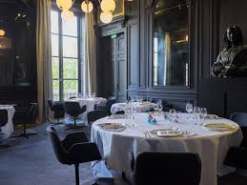
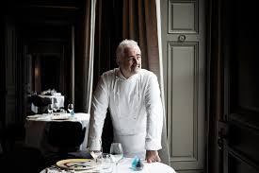
According to an algorithm created by the French government, Le Restaurant Guy Savoy in Paris is the best restaurant in the world.

Slide 4
Bonjour!
mercredi, le vingt-trois octobre

Slide 5
All pronomial verbs (reflexive, reflexive sens idiomatique, reciprocal reflexive) are conjugated as être verbs in the passé composé.
Je me suis brossé les dents à sept heures.
Elle s’est brossée les dents à six heures.
Nous nous sommes démandés qui a mangé la dernière tranche de la tarte.
Vous vous êtes occupées de votre poisson rouge hier soir.
Ils se sont parlés après le concert.

Slide 6
Guillaume le Conquérant

Slide 8
Un matin horrible pour Justin.
Justin se brossait les dents quand soudain…

Slide 9
Devoirs

Slide 10
Billet de sortie
Jacques et Marie se parlent tout le temps, ils marchent ensemble toujours et quand ils le font ils se sourient. À votre avis, pourquoi sont-ils comme ça?

